Slide 1
カリキュラム８
～If文を使った分岐処理～
Presented by Shun

Slide 2
目次
１．If文の基本
２．Elseを使った分岐
３．ElseIfを使った分岐
４．練習問題
Presented by Shun

Slide 3
１．If文の基本
“If”文はある条件で処理を実行したいときに使用します。
Presented by Shun

Slide 4
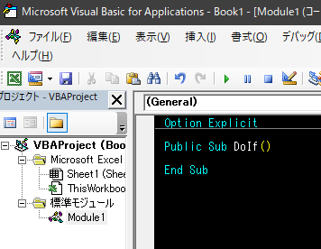
１．If文の基本
モジュールを追加し、プロシージャを作成しましょう。
Presented by Shun

Slide 5
１．If文の基本
“If”文は指定した条件のみ実行することができます。
指定した条件を満たさなければ”If”文の中の内容は実行されません。
“If”文には始まりと終わりがあります。
この始まりと終わりの間に入力された内容が実行されます。
If 条件 Then
・
・
・
End If
Presented by Shun

Slide 6

１．If文の基本
ここでは変数を１つ用意し、
その変数の値が”OK”であればメッセージボックスで
“OKです！”と出力するコードを作成します。
まず、変数”OkNg”を用意します。
Presented by Shun

Slide 7

１．If文の基本
用意した変数”OkNg”に”OK”を代入します。
Presented by Shun

Slide 8
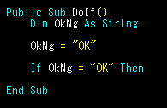
１．If文の基本
“If”文の始まりを入力します。
“If” + 条件 + “Then”で書くことができます。
ここで条件は”OkNg”に”OK”が入っている
なので、以下のように入力します。
次のページで拡大します。
Presented by Shun

Slide 9
１．If文の基本
半角スペースがあります。
半角スペースがあります。
条件式です。満たすとIf文の中身を実行します。
ここの”=“は代入ではなく、等しいという意味です。
Presented by Shun

Slide 10
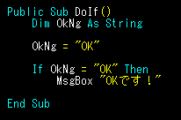
１．If文の基本
次に条件を満たした場合の処理を入力します。
“If”文の中身は
インデントをつけます。
Presented by Shun

Slide 11
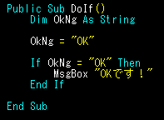
１．If文の基本
“If”文の処理内容が終われば”End If”を入力します。
半角スペースがあります。
Presented by Shun

Slide 12
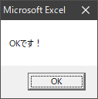
１．If文の基本
実行をし、以下のようにメッセージがでることを確認しましょう。”OkNg”変数に”OK”が代入されていたので
“If”文の中身が実行されました。
Presented by Shun

Slide 13
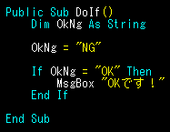
１．If文の基本
次に変数に代入する値を変えてみましょう。
“OkNg”に代入する値を”NG”に書き換えましょう。
Presented by Shun

Slide 14
１．If文の基本
実行をしてもメッセージボックスが出力されないことを
確認しましょう。
“OkNg”に”OK”が代入されていないので
“If”文の中身が実行されなかったのです。
Presented by Shun

Slide 15
２．Elseを使った分岐
“Else”は”If”文とセットで使用します。
“If”文で指定した条件以外の場合に”Else”の内容が実行されます。
Presented by Shun

Slide 16
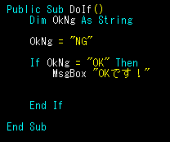
２．Elseを使った分岐
“Else”は”If”文の間に入力します。
“Else”を記述する箇所に改行を入れました。
以下のスペースに入力をしていきます。
Presented by Shun

Slide 17
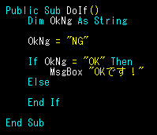
２．Elseを使った分岐
以下のように”Else”を入力します。
この三か所は位置を
そろえます。
Presented by Shun

Slide 18
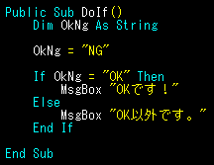
２．Elseを使った分岐
“Else”の中に”If”文の条件でないときに
実行する処理を入力します。
ここではメッセージボックスで”OK以外です。”と出力します。
“Else” の中身は
インデントをつけます。
Presented by Shun

Slide 19
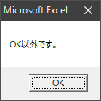
２．Elseを使った分岐
実行をし、以下のメッセージボックスが出力されることを確認します。”OkNg”に”OK”以外が入力されているので
“OK以外です。”のメッセージボックスが出力されたのです。
Presented by Shun

Slide 20
３．ElseIfを使った分岐
“ElseIf”は”If”文とセットで使用します。
“ElseIf”は条件の処理を追加したい場合に使います。
Presented by Shun

Slide 21
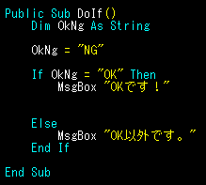
３．ElseIfを使った分岐
“ElseIf”を記述する箇所に改行を入れました。
以下のスペースに入力をしていきます。
一つ目の条件を入力する”If”より下、
“Else”より上に入力します。
Presented by Shun

Slide 22
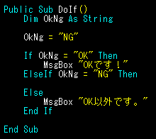
３．ElseIfを使った分岐
“ElseIf”は、
“ElseIf” + 条件 + “Then”を入力します。
ここでは”OkNg”が”NG”である条件を追加します。
以下のように入力しましょう。次のページで拡大します。
Presented by Shun

Slide 23
３．ElseIfを使った分岐
半角スペースがあります。
半角スペースがあります。
条件式です。満たすとElseIfの中身を実行します。
ここの”=“は代入ではなく、等しいという意味です。
Presented by Shun

Slide 24
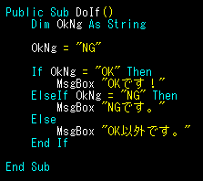
３．ElseIfを使った分岐
次に条件を満たした場合の処理を入力します。
メッセージボックスで”NGです。”と出力しましょう。
Presented by Shun

Slide 25
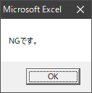
３．ElseIfを使った分岐
実行をした結果が以下のようになるのを確認しましょう。
“OkNg”に”NG”が代入されているので”NGです。”のメッセージボックスが出力されたのです。
Presented by Shun

Slide 26
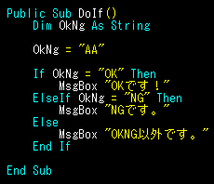
３．ElseIfを使った分岐
次に”OkNg”に”AA”を代入します。
“Else”のメッセージボックスの内容を”OKNG以外です。”に書き換えます。
Presented by Shun

Slide 27
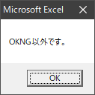
３．ElseIfを使った分岐
実行結果が以下のようになることを確認しましょう。
“OkNg”に”OK”と”NG”ではなく”AA”が入力されたので
“Else”の中身が出力されたのです。
Presented by Shun

Slide 28
４．練習問題
練習問題を行います。
Presented by Shun

Slide 29
４．練習問題
練習問題①
ブックとシートの指定はありません。
セルD5に入力された値が
100であればメーセージボックスで”満点です！”、
0であればメッセージボックスで”欠点です。”、
それ以外であればメッセージボックスで”合格です。”
と出力してください。
練習問題②
ブック、ワークシートの指定はありません。
30行目、58列目のセルに値が入力されていればその値をメッセージボックスに出力、値が入っていなければ”入力してください。”をメッセージボックスで出力してください。（空欄は””で表現できます。）
Presented by Shun

